Slide 1
О роли Региональных Методических Документов и программе развития их применения
Поливанов Василий Иванович
21 ноября 2019 года

Slide 2
ОБЩИЕ СВЕДЕНИЯ
Региональные методические документы (РМД)
регулирование проектирования, строительства, монтажа и эксплуатации зданий, сооружений, линейных объектов и технических систем
не должны противоречить действующим нормативным актам и нормативным документам, имеющим обязательный характер (техническим регламентам, санитарным правилам и т.д.)
могут быть включены в качестве требований в договорах (контрактах, заданиях на проектирование), нормативных документах (стандартах) организаций

Slide 3
МЕХАНИЗМ РАЗРАБОТКИ И ПРИНЯТИЯ РМД
1
Разработка проекта РМД
2
3
Утверждение
Экспертная оценка и согласование проекта РМД
(несколько итераций)
Экспертная оценка и согласование финальной редакции
4
Отраслевые ассоциации
Ресурсоснабжающие организации и проектные институты
Разработчики технологий
НТС
КЭИО
Подготовка распоряжения КЭИО
КЭИО*
Экспертные организации (надзорные органы, ВУЗы, научные и инжиниринговые центры, отраслевые ассоциации)
Инженерное и научное сообщества
* - Комитет по энергетике и инженерному обеспечению

Slide 4
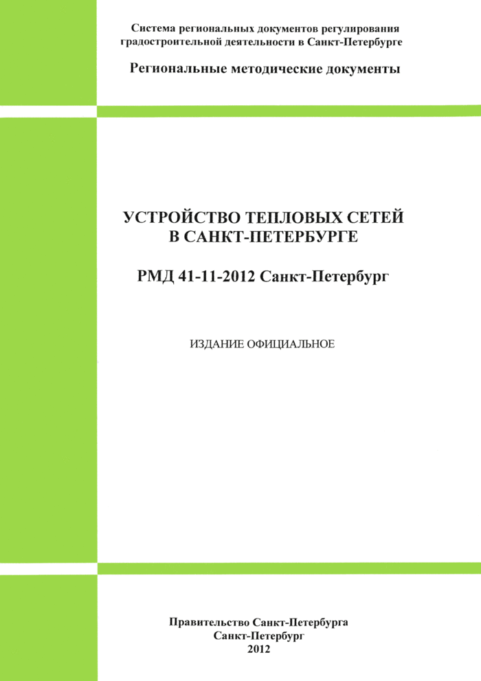
РМД В СФЕРЕ ЭНЕРГЕТИКИ И ИНЖЕНЕРНОГО ОБЕСПЕЧЕНИЯ
РМД 41-11-2012 «Устройство тепловых сетей в Санкт-Петербурге»
РМД 23-16-2012 «Рекомендации по обеспечению энергетической эффективности жилых и общественных зданий»
РМД 30-23-2014 «Руководство по проектированию инженерной подготовки территории, инженерных сетей и благоустройства кварталов жилой и общественно-деловой застройки»
РМД 40-20-2016 «Устройство сетей водоснабжения и водоотведения в Санкт-Петербурге. Актуализированная редакция РМД 40-20-2013»
РМД 41-01-2017 «Узлы коммерческого учета тепловой энергии, теплоносителя. Устройство, монтаж, наладка, ввод в эксплуатацию»
РМД 41-02-2017«Узлы коммерческого учета тепловой энергии, теплоносителя. Техническое обслуживание и эксплуатация»

Slide 5
Рассматриваемые Комитетом РМД
РМД «Внутритрубное диагностирование трубопроводов тепловых сетей. Общие требования»
РМД «Коммерческий учет тепловой энергии, теплоносителя. Автоматизированные системы учета тепловой энергии. Общие требования»

Slide 6
ПЕРСПЕКТИВНЫЕ НАПРАВЛЕНИЯ РАЗРАБОТКИ МЕТОДИЧЕСКИХ РЕКОМЕНДАЦИЙ
Санация трубопроводов систем водо- и теплоснабжения
Внутритрубная диагностика
Учет энергоресурсов
Актуализация действующих РМД и принятие
новых под потребности РСО

Slide 7
Направления и инструменты развития применения РМД
1. Разработка на основе РМД ГОСТ-Р (комитет НОЭ, ТК Росстандарта);
2. Гармонизация положений РМД с НСК (программы ПО, ДПО, КПК);
3. Применение РМД регионами РФ (соглашения о сотрудничестве);
Учёт РСО положений РМД в стандартах организаций (актуализация технической и закупочной политик);
5. Обеспечение качества продукции (верификация и сертификация).

Slide 8
Спасибо за внимание!

